Slide 1
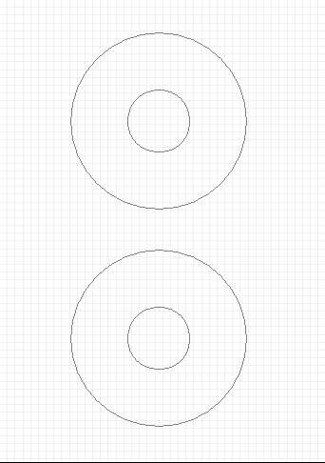

Máster Universitario en
Sistemas Electrónicos Avanzados,
Sistemas Inteligentes
Departamento
de Electrónica
Título:
Autor:
Director/Tutor: D.ª
Fecha:
Copia para Departamento
Máster Universitario en
Sistemas Electrónicos Avanzados,
Sistemas Inteligentes
Departamento
de Electrónica
Título:
Autor:
Director/Tutor: D.ª
Fecha:
Copia para Biblioteca

